Slide 1
台股策略分析
組長：陳羿達
組員：傅華健、周廷勳

Slide 2
目錄
01
工作分配
02
動機：題目選擇
03
簡單移動平均線(SMA)
04
作品介紹
05
參考資料

Slide 3
陳羿達
從資料庫中取出資料，並進行分析、產出最後結果及圖表
撰寫GUI介面
傅華健
工作分配
爬取台積電股市，並存成CSV檔
製作PPT
周廷勳
創建資料庫、並將爬取的台股資料存入資料庫
製作使用手冊(word)

Slide 4
動機：題目選擇

Slide 5
動機
我們希望讓每個人都能輕鬆接觸股市，即使他們對股市並不了解。股市投資常常被認為是複雜和困難的，因此我們希望藉由我們的軟體，讓嘗試接觸股票投資的新手，透過我們開發的工具，可以分析過去的股票資訊，且學習股市的概念，我們軟體的有著直觀且簡單的使用方式，結果將會以視覺化的方式呈現，讓使用者可以更容易理解過去市場的趨勢，並擬定股市投資的決策。

Slide 6
簡單移動平均線(SMA)

Slide 7
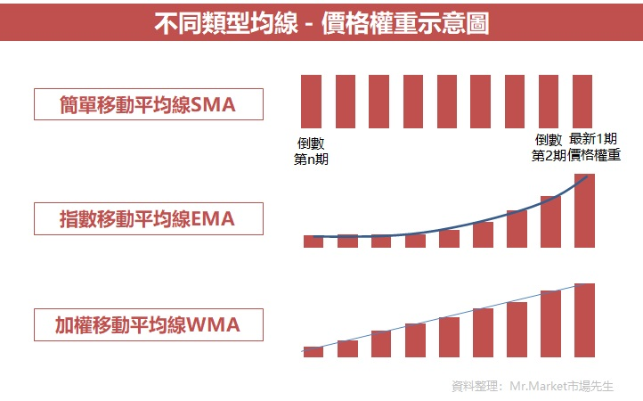
SMA
計算方式是將區間內每一個數值相加並且除以總區間數，數據採用的是均等權重。

Slide 8
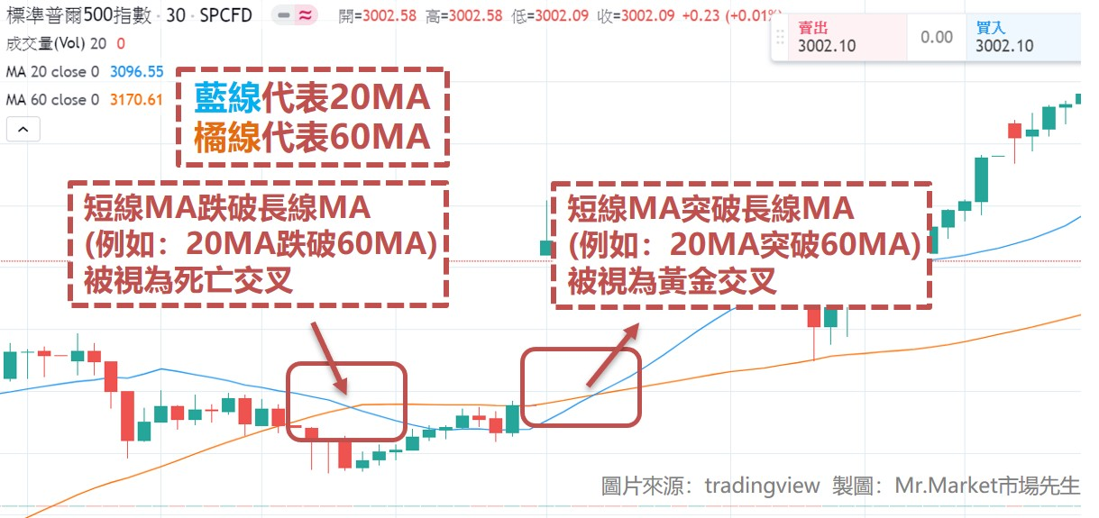
短期均線、長期均線、死亡交叉、黃金交叉
藍線表示短線
(通常為5~20天)
橘線表示長線
(通常為20~120天)

Slide 9
作品介紹

Slide 10
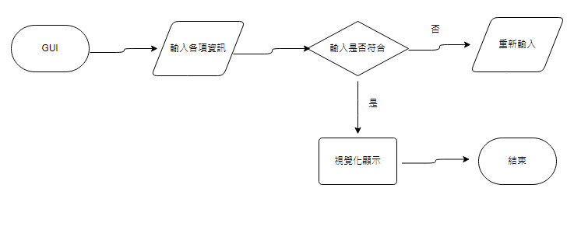
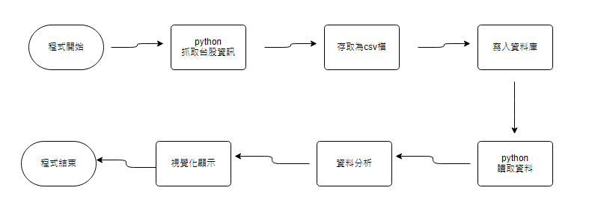
流程圖

Slide 11
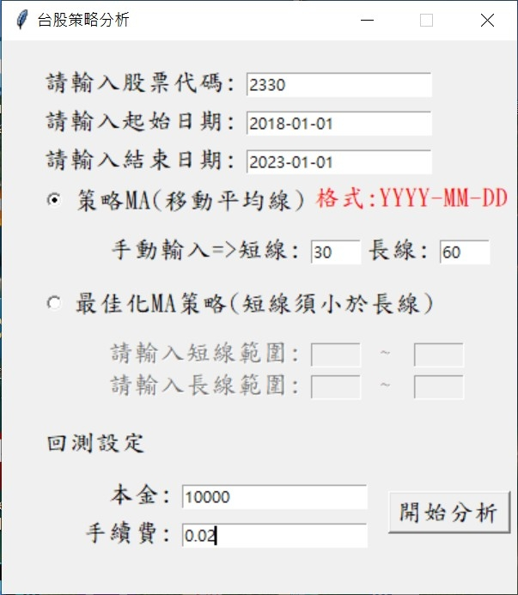
GUI介面
請依照文字輸入對應資料。

Slide 12
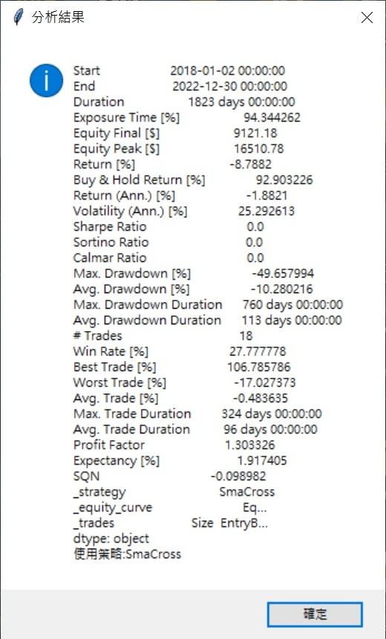
詳細數據
產出分析資料。

Slide 13
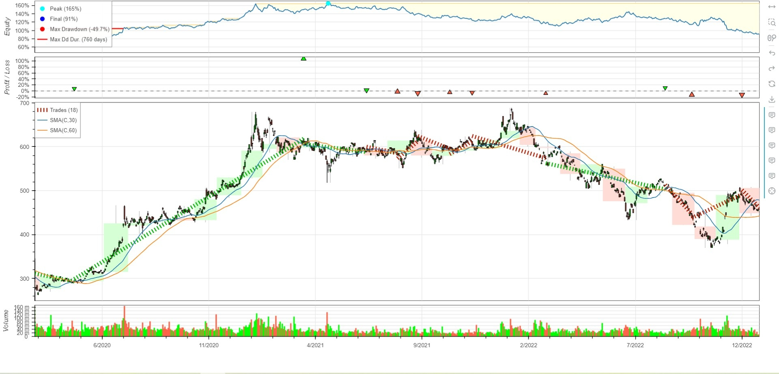
視覺化資訊

Slide 14
https://weikaiwei.com/finance/yfinance/
https://blog.gtwang.org/programming/python-csv-file-reading-and-writing-tutorial/
https://www.learncodewithmike.com/2021/05/pandas-and-sqlite.html
https://rich01.com/what-is-moving-average-line/
https://havocfuture.tw/blog/python-backtesting-py
參考資料

Slide 15
報告完畢、謝謝聆聽

